Slide 1
统编版教材语文三年级下册
22.我们奇妙的世界

Slide 2
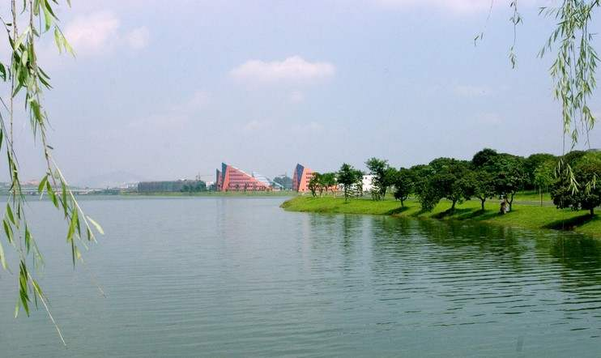

Slide 3
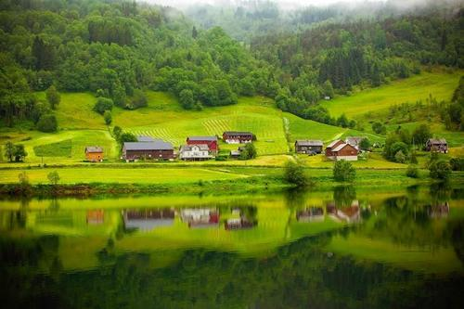

Slide 4
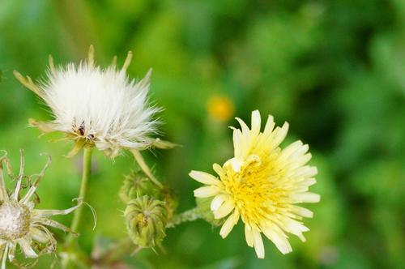

Slide 5
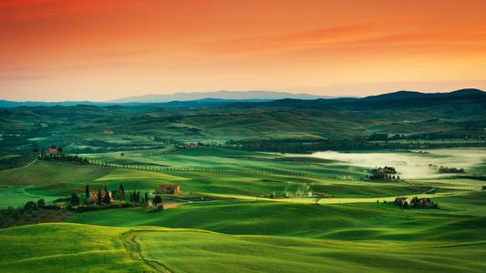

Slide 6
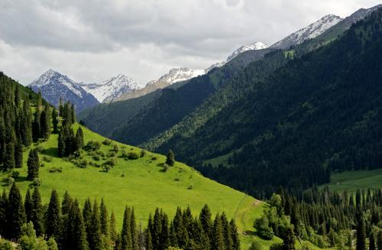

Slide 7
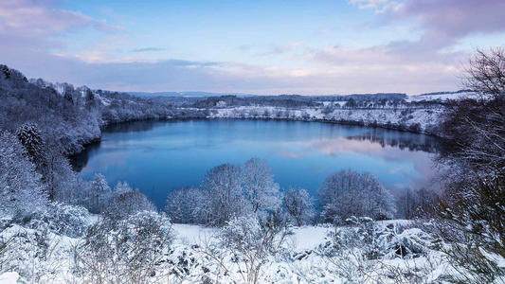

Slide 8
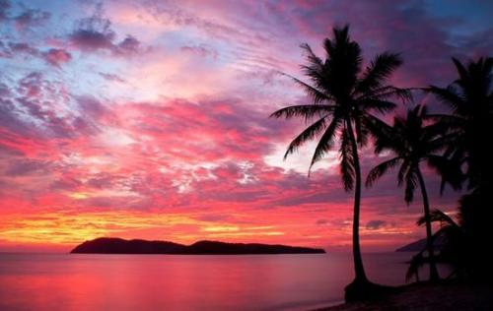

Slide 9
导学单1：
（1）自由朗读课文，将句子读正确，读通顺。
（2）自学课文中的生字,读准音,记住形，通过查词典或联系上下文理解词语的意思。
（3）不理解的地方打上问号。

Slide 10
呈现 变幻 蜡烛 诱人 圆润 乘凉 光芒 刀剑 普通 模型
光辉 存在 振翅飞翔
雕饰 余晖 闪烁 樱桃 领略 闪耀 房檐 卵石 蔚蓝色 噼噼啪啪

Slide 11
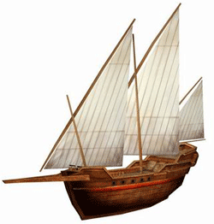
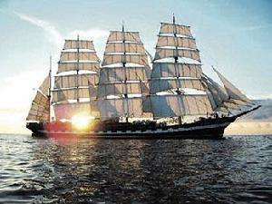
三桅小船也称三桅帆船，它的船体结构更加合理，有三根桅，能利用65度角以内的风行驶，能装载大量生活必需品，可以在海上连续待上数月，甚至可以环绕地球航行。

Slide 12
导学单2：
（1）默读课文，思考：课文分别从哪个方面写出了天空和大地的奇妙？
（2）同桌交流，共同完成思维导图。

Slide 13
听写词语：
蜡烛 普通 模型 呈现 变幻
诱人 圆润 光芒 乘凉 刀剑

Slide 14
导学单1：
轻声读2—8自然段。你从哪些词句中感受到了天空的奇妙？划出相关的词句，想想作者是怎么把这些画面写美的？

Slide 15
开始，天空呈粉红色，慢慢地变成了蔚蓝色，太阳就像一个大火球一样升起来了。

Slide 16
开始，天空呈粉红色，慢慢地变成了蔚蓝色，太阳就像一个大火球一样升起来了。

Slide 17
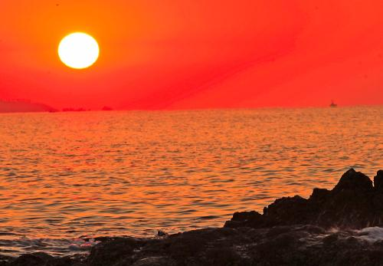

Slide 18
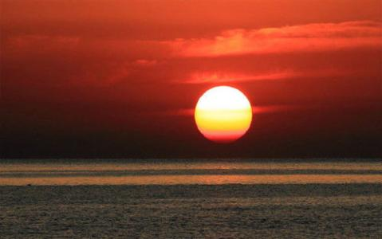

Slide 19
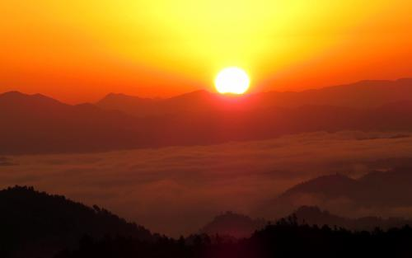

Slide 20
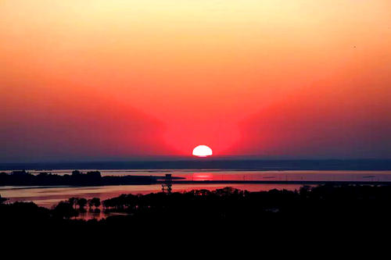

Slide 21
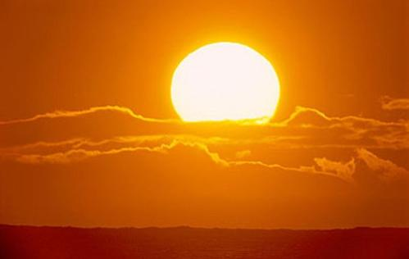

Slide 22
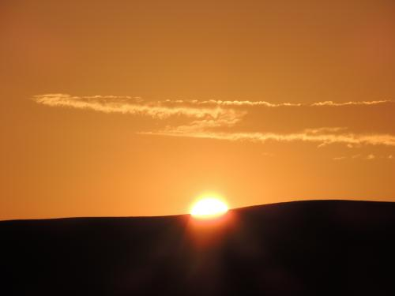

Slide 23
开始，天空呈粉红色，慢慢地变成了蔚蓝色，太阳就像一个大火球一样升起来了。

Slide 24
一天结束了，落日的余晖不时变幻着颜色，好像有谁在天空涂上了金色、红色和紫色。

Slide 25
一天结束了，落日的余晖不时变幻着颜色，好像有谁在天空涂上了金色、红色和紫色。

Slide 26
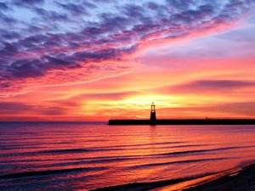

Slide 27
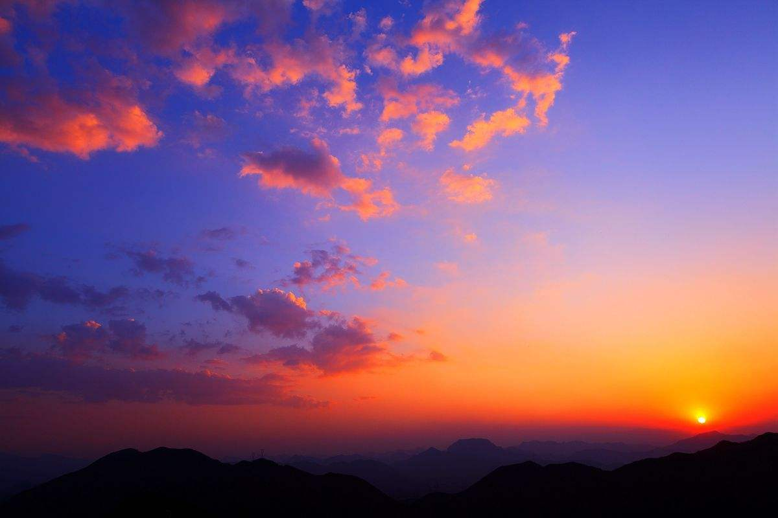

Slide 28
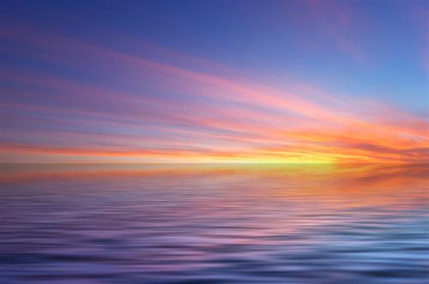

Slide 29
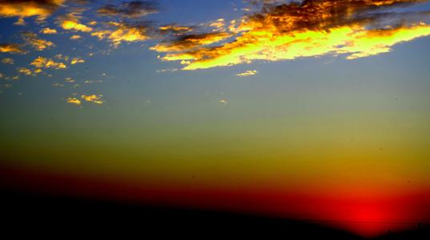

Slide 30
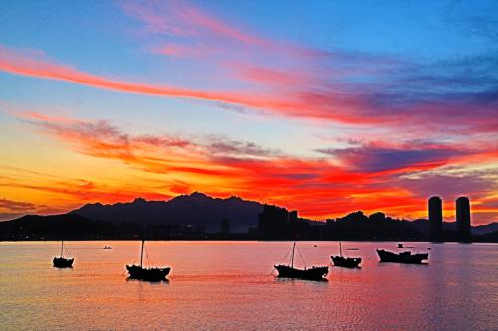

Slide 31
一天结束了，落日的余晖不时变幻着颜色，好像有谁在天空涂上了金色、红色和紫色。

Slide 32
有时，云彩在蓝色的天空中飞行，如同经过雕饰一样，呈现出各种奇妙的形状，告诉我们许多奇妙的故事……

Slide 33
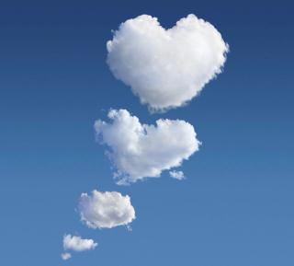

Slide 34
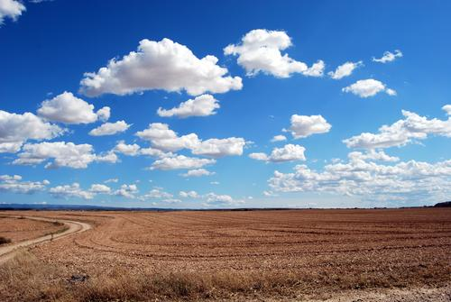

Slide 35
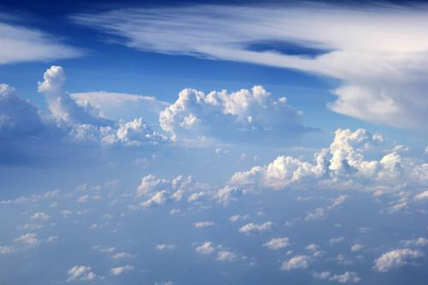

Slide 36
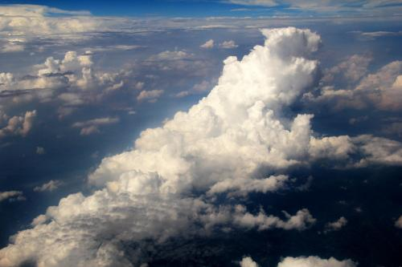

Slide 37
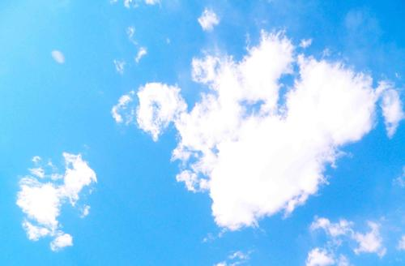

Slide 38
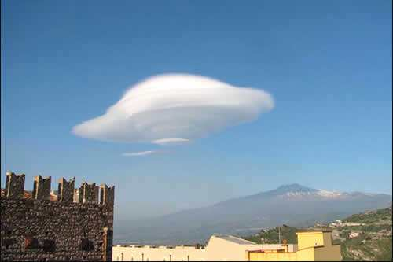

Slide 39
云彩在蓝色的天空中飞行，如同经过雕饰一样，有时 ，有时 ；
刚刚还是 ，转眼间又变成 ……

Slide 40
有时，云彩在蓝色的天空中飞行，如同经过雕饰一样，呈现出各种奇妙的形状，告诉我们许多奇妙的故事……

Slide 41
当云彩变得又黑又重时，雨点就会噼噼啪啪地降落到大地上。
雨后，我们会看到地上有许多水洼，就像有趣的镜子，映射着我们的脸。

Slide 42
春雨绵绵， ；
暴雨如注， ；
……

Slide 43
当云彩变得又黑又重时，雨点就会噼噼啪啪地降落到大地上。
雨后，我们会看到地上有许多水洼，就像有趣的镜子，映射着我们的脸。

Slide 44
黑夜降临了，我们看见夜空中群星闪烁，就像千千万万支极小的蜡烛在发光。

Slide 45
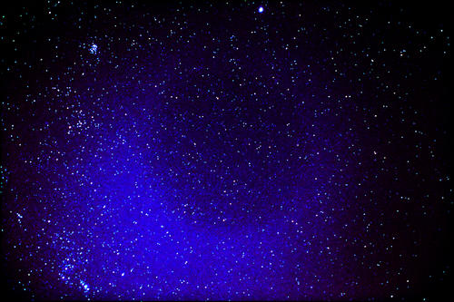

Slide 46
黑夜降临了，我们看见夜空中群星闪烁，就像千千万万支极小的蜡烛在发光。

Slide 47
导学单2：
自主学习：默读课文9—16自然段，思考：不同的季节有哪些不同的奇妙之处？
小组学习：组内依次发言，根据同伴发言做好记录。小组长根据季节顺序，安排组员汇报次序。

Slide 48
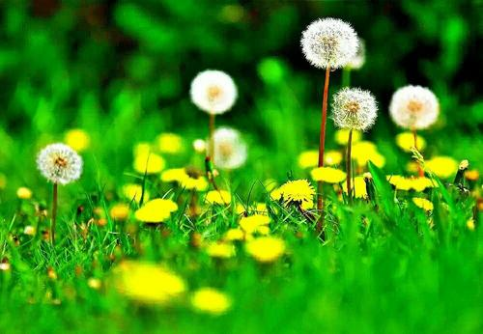
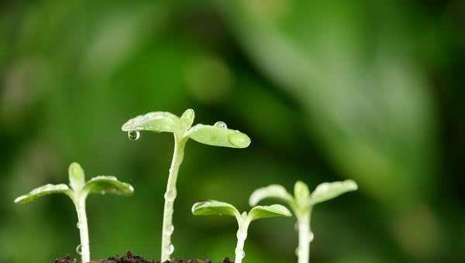

Slide 49
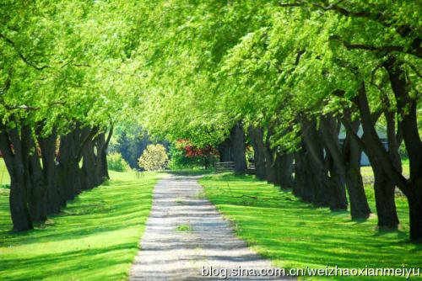

Slide 50
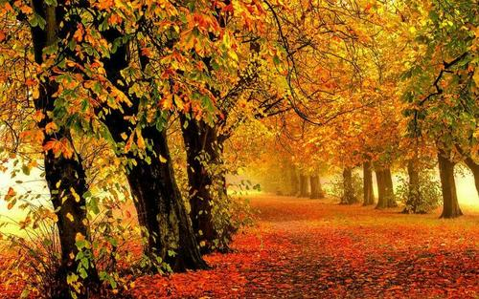

Slide 51
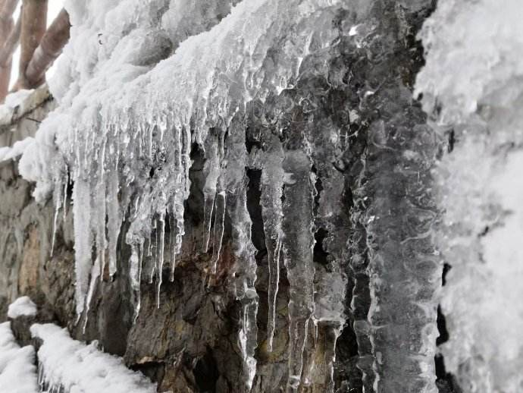
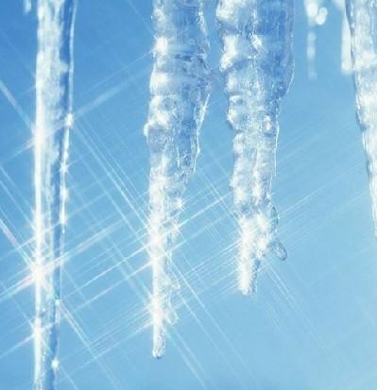
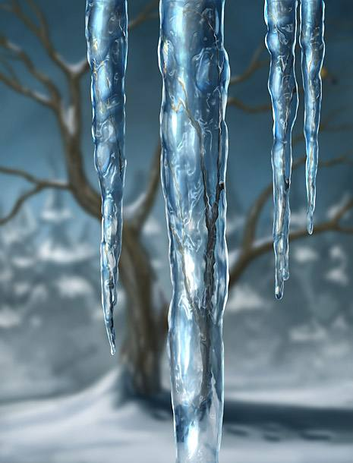
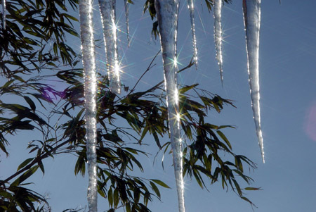

Slide 52
四季的大地真是太奇妙了！
我们看到 ，
我们听到 ，
我们闻到 ，
觉得 ……

Slide 53
小练笔：仿照课文，从生活中“极普通的事物”中找到美，并写下来。

